Slide 1
InfCareHIV Guide
Graviditet

Slide 2
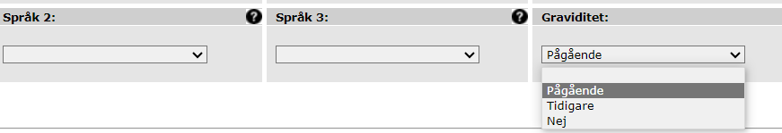
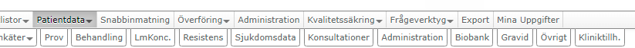
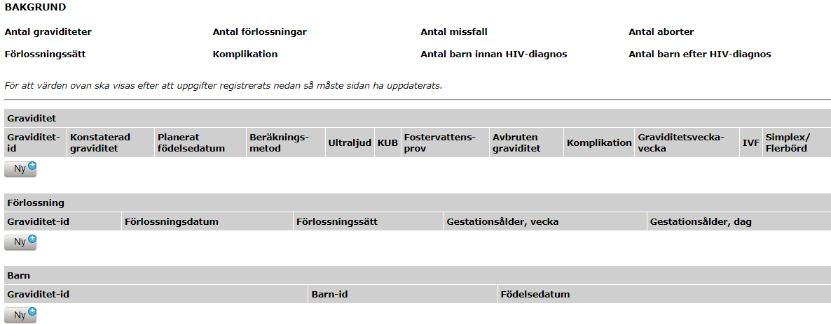
Basdata
Då en patient är gravid klickar man i Pågående i rutan för Graviditet på Basdatasidan. (glöm inte klicka på Spara)
Då kommer det skapas en ny Sida som heter Gravid….
…som ser ut så här.
Gravid

Slide 3
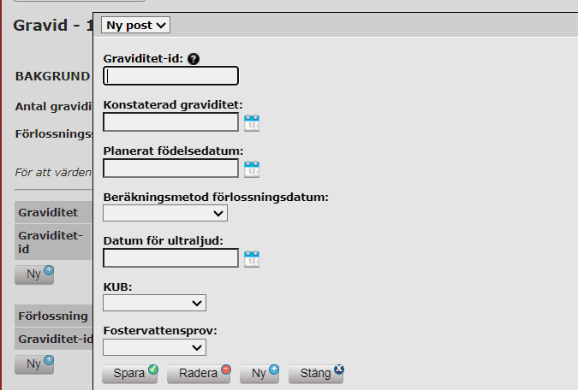
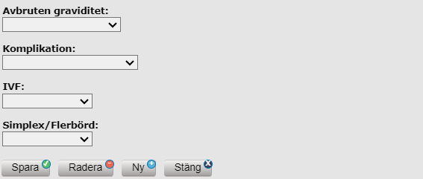
Gravid
Graviditet
-Klicka på Ny, och fyll i de tomma fälten.
-Graviditets-id: Är det patientens första graviditet så skriver man 1. Samma Graviditets-id använder man sedan i modulen för Förlossning och Barn. se kommande sidor
-Konstaterad graviditet: Här fyller man i datum när man på kliniken får vetskap om att patienten är gravid (ej konceptionsdatum)
-Planerat födelsedatum och dess beräkningsmetod. Dessa uppgifter kan man behöva få av patientens barnmorska.
-Även de övriga uppgifterna kan man behöva få av barnmorskan. (se sista sidan för ett hjälpdokument)
Glöm inte klicka på Spara.

Slide 4
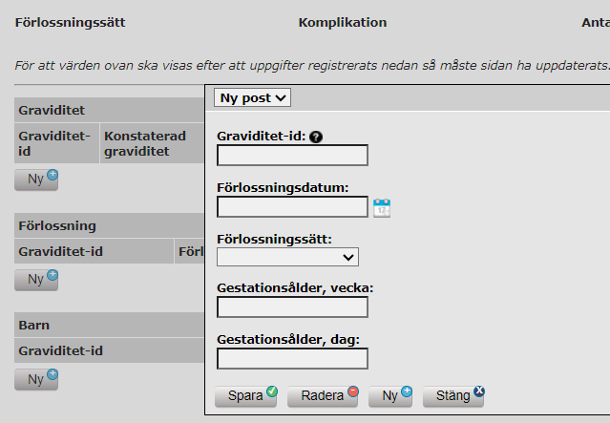
Gravid
Förlossning
-Klicka på Ny, och fyll i de tomma fälten.
Graviditets-id = samma nr som fylldes i, i modulen Graviditet. Se föregående sida
Även för dessa uppgifter kan man behöva ha barnmorskans hjälp. (se sista sidan för ett hjälpdokument)

Slide 5
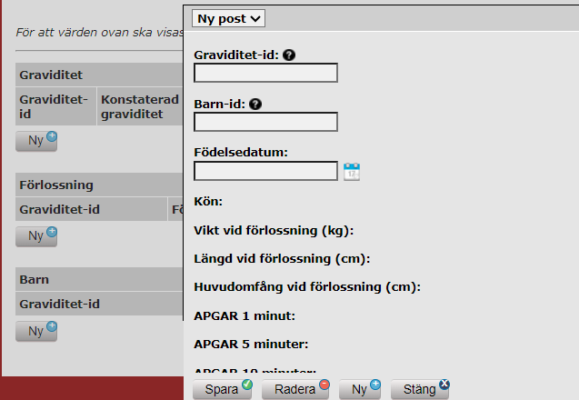



Gravid
Barn
-Klicka på Ny, och fyll i de tomma fälten.
-Graviditets-id= samma som fylldes i, i modulerna Graviditet och Förlossning
-Barn-id: hör ihop med varje graviditet. Får kvinnan ett barn efter den aktuella graviditeten så är Barn-id alltid =1.
Se ex nedan
Första graviditeten
Tvillingar Barn1 + Barn2
Första graviditeten
Ett barn
Andra graviditeten
Ett barn

Slide 6
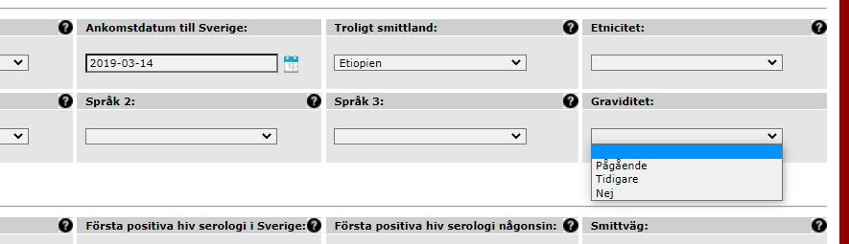
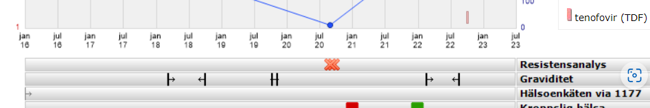
Basdata
Efter att graviditeten avslutats ändrar man på Basdatasidan till Tidigare.
Vid ny graviditet ändrar man igen till Pågående och fyller i nya uppgifter på sida Gravid.
Grafen
På Grafsidan visas patientens graviditeter

Slide 7
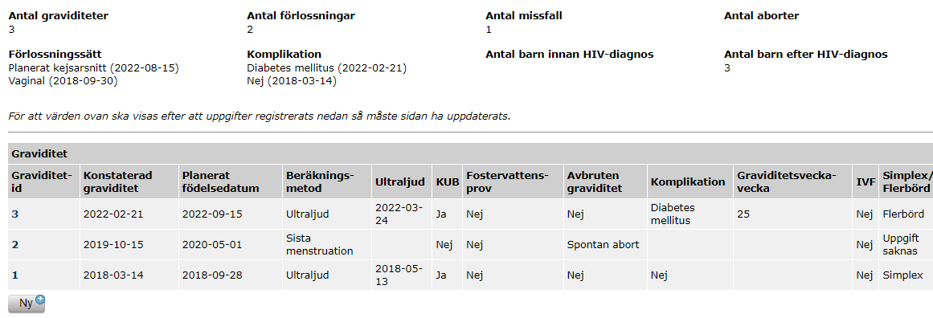
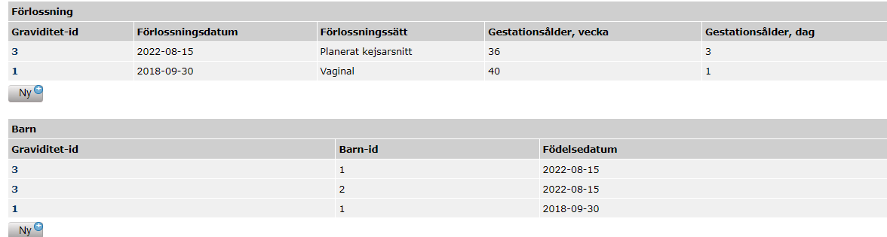
Exempel på en ifylld Gravid-sida

Slide 8
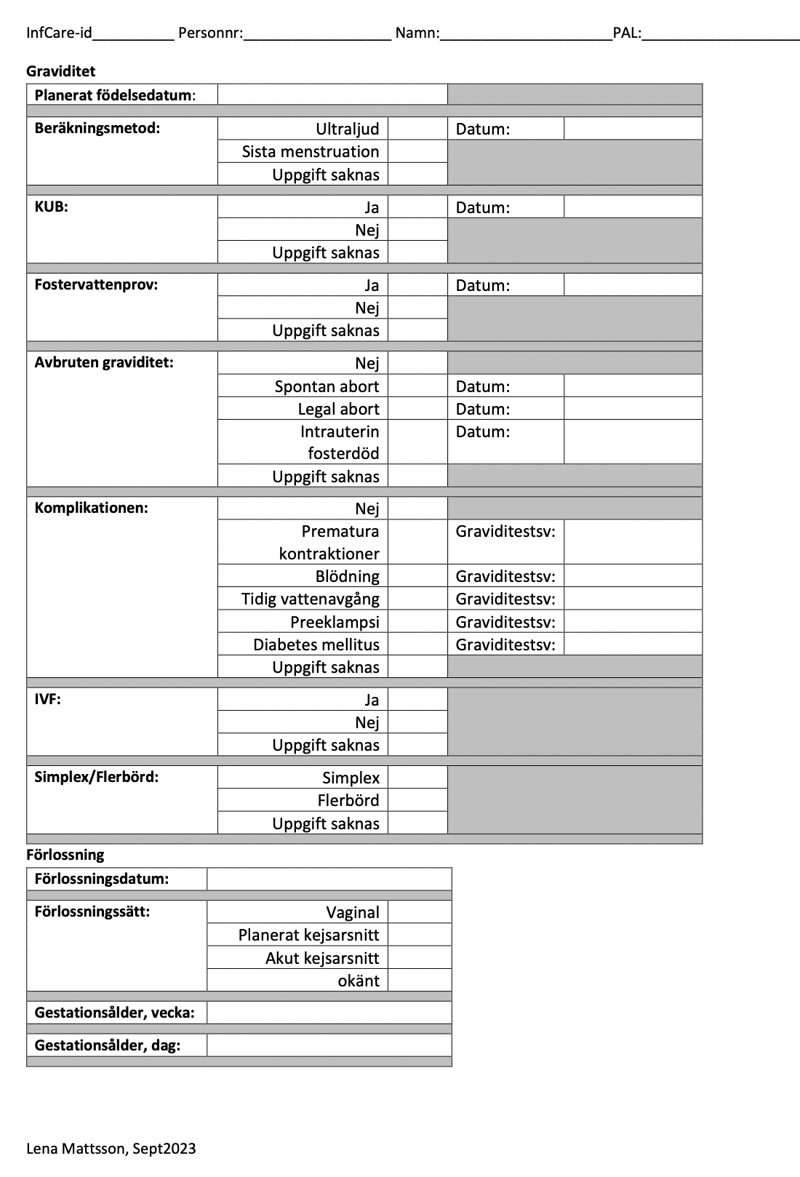
Att fråga barnmorskan om

